Slide 1
LẤY KẸO CHO ẾCH XANH

Slide 2
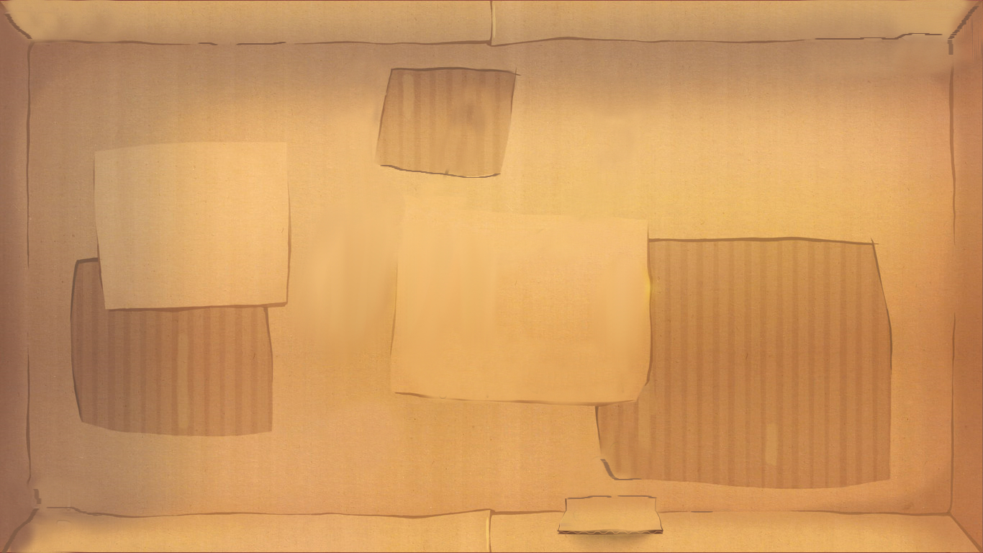
Bắt đầu!
Bài Hạt thóc do tác giả nào sáng tác?
HẾT GIỜ
A. Ngọc Châu
B. Ngô Hoài Chung
C. Tố Hữu
D. Tô Hoài

Slide 3
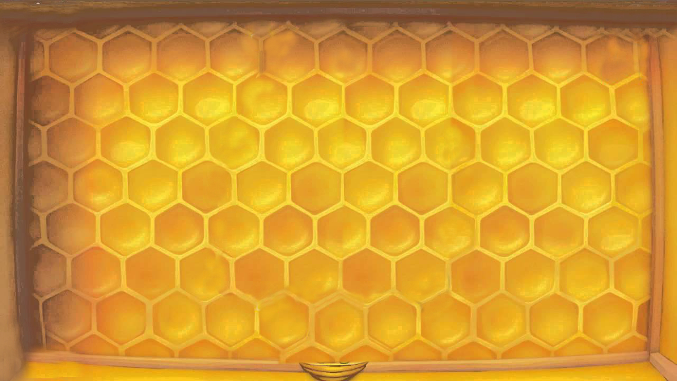
Bắt đầu!
Hạt thóc được sinh ra ở đâu?
HẾT GIỜ
A. Sông
B. Giấc mơ
C. Câu chuyện
D. Cánh đồng

Slide 4
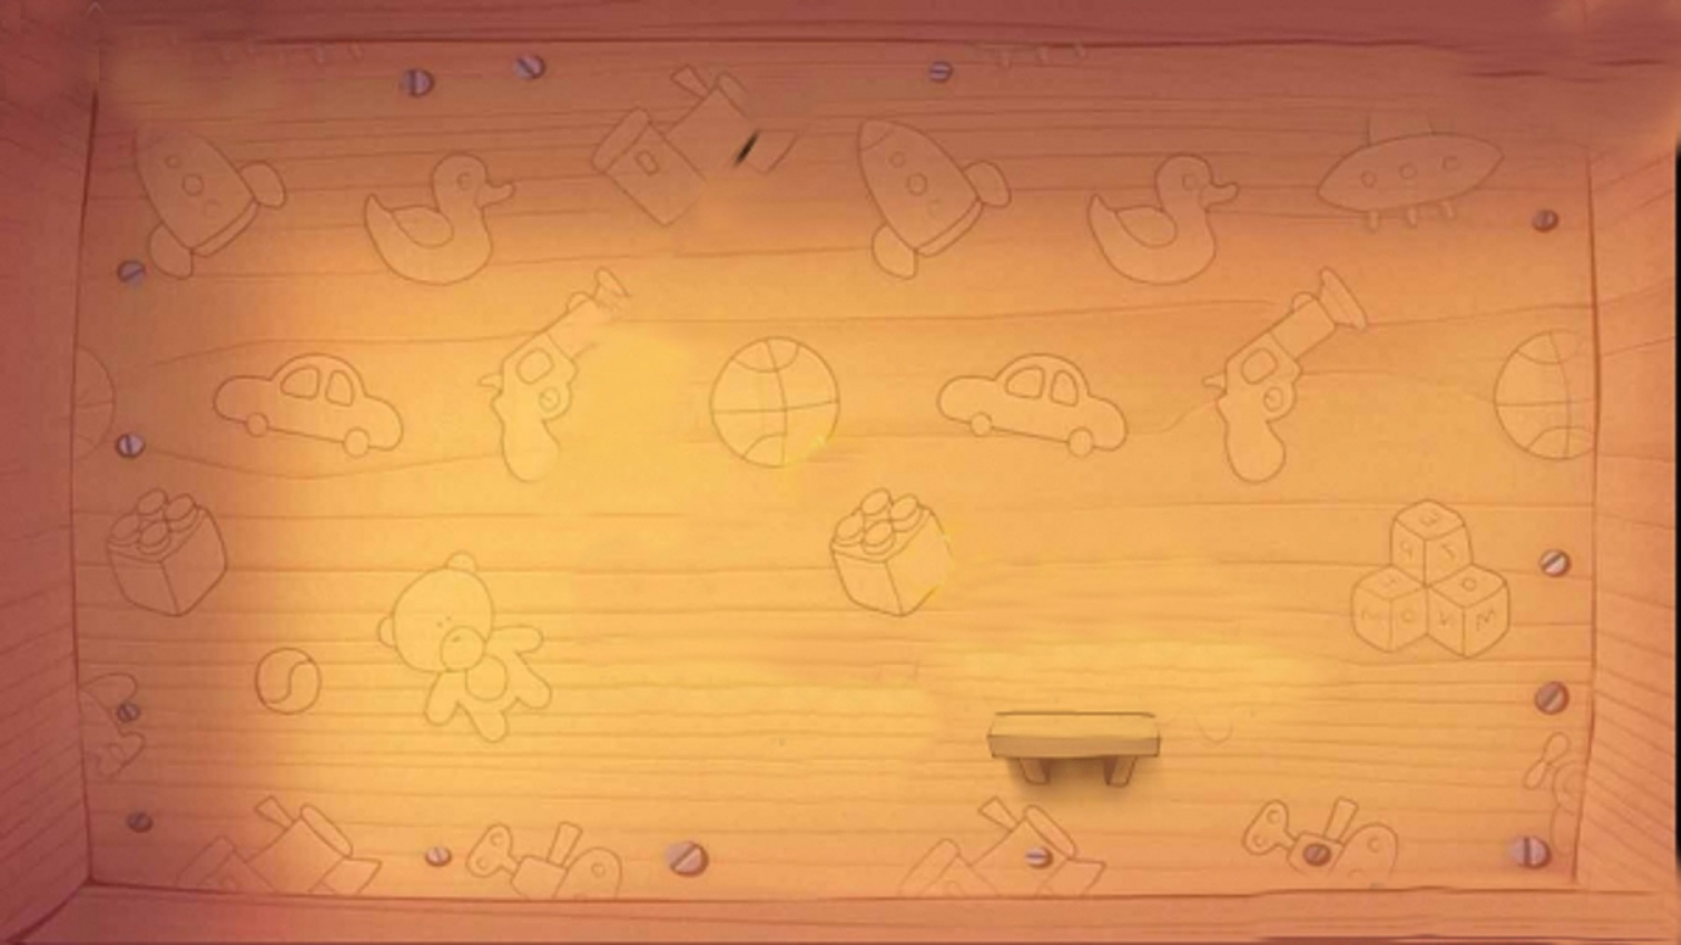
Bắt đầu!
Hạt thóc quý giá như thế nào với con người?
HẾT GIỜ
A. nuôi sống con người
B.một thức quà
C. một loại thực phẩm
D. Món ăn

Slide 5
Thứ....ngày....tháng.....
Bài
8
Lũy tre

Slide 6
Tiết 1 + 2

Slide 7
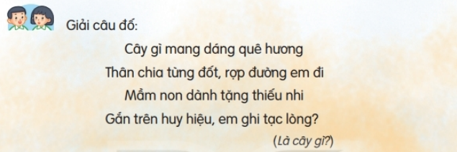

Slide 8
Lũy tre
Mỗi sớm mai thức dậy
Lũy tre xanh rì rào
Ngọn tre cong gọng vó
Kéo mặt trời lên cao.
Mặt trời xuống núi ngủ
Tre nâng vầng trăng lên
Sao,sao treo đầy cành
Suốt đêm dài thắp sáng.
Những trưa đồng đầy nắng
Trâu nằm nhai bóng râm
Tre bần thần nhớ gió
Chợt về đầy tiếng chim.
Bỗng gà lên tiếng gáy
Xôn sao ngoài lũy tre
Đêm chuyền dần về sáng
Mầm măng đợi nắng về.
Đọc mẫu
Notes:
Thiết kế bởi: Hương Thảo - tranthao121006@gmail.com

Slide 9
GIẢI NGHĨA TỪ
bần thần
chỉ tâm trạng nhớ thương, lưu luyến, nghĩ ngợi
Notes:
Bài giảng được thiết kế bởi: Phạm Duyên

Slide 10
Lũy tre
Mỗi sớm mai thức dậy
Lũy tre xanh rì rào
Ngọn tre cong gọng vó
Kéo mặt trời lên cao.
Mặt trời xuống núi ngủ
Tre nâng vầng trăng lên
Sao,sao treo đầy cành
Suốt đêm dài thắp sáng.
Những trưa đồng đầy nắng
Trâu nằm nhai bóng râm
Tre bần thần nhớ gió
Chợt về đầy tiếng chim.
Bỗng gà lên tiếng gáy
Xôn sao ngoài lũy tre
Đêm chuyền dần về sáng
Mầm măng đợi nắng về.
Đọc nối tiếp câu
Notes:
Thiết kế bởi: Hương Thảo - tranthao121006@gmail.com

Slide 11
Lũy tre
Mỗi sớm mai thức dậy
Lũy tre xanh rì rào
Ngọn tre cong gọng vó
Kéo mặt trời lên cao.
Mặt trời xuống núi ngủ
Tre nâng vầng trăng lên
Sao,sao treo đầy cành
Suốt đêm dài thắp sáng.
Khổ 1
Khổ 3
Những trưa đồng đầy nắng
Trâu nằm nhai bóng râm
Tre bần thần nhớ gió
Chợt về đầy tiếng chim.
Bỗng gà lên tiếng gáy
Xôn sao ngoài lũy tre
Đêm chuyền dần về sáng
Mầm măng đợi nắng về.
Khổ 2
Khổ 4
Đọc nối tiếp đoạn
Notes:
Thiết kế bởi: Hương Thảo - tranthao121006@gmail.com

Slide 12
Lũy tre
Mặt trời xuống núi ngủ
Tre nâng vầng trăng lên
Sao,sao treo đầy cành
Suốt đêm dài thắp sáng.
Mỗi sớm mai thức dậy
Lũy tre xanh rì rào
Ngọn tre cong gọng vó
Kéo mặt trời lên cao.
Những trưa đồng đầy nắng
Trâu nằm nhai bóng râm
Tre bần thần nhớ gió
Chợt về đầy tiếng chim.
Bỗng gà lên tiếng gáy
Xôn sao ngoài lũy tre
Đêm chuyền dần về sáng
Mầm măng đợi nắng về.
Đọc toàn bài
Notes:
Thiết kế bởi: Hương Thảo - tranthao121006@gmail.com

Slide 13
Trả lời câu hỏi

Slide 14
Lũy tre
Mỗi sớm mai thức dậy
Lũy tre xanh rì rào
Ngọn tre cong gọng vó
Kéo mặt trời lên cao.
Mặt trời xuống núi ngủ
Tre nâng vầng trăng lên
Sao,sao treo đầy cành
Suốt đêm dài thắp sáng.
Những trưa đồng đầy nắng
Trâu nằm nhai bóng râm
Tre bần thần nhớ gió
Chợt về đầy tiếng chim.
Bỗng gà lên tiếng gáy
Xôn sao ngoài lũy tre
Đêm chuyền dần về sáng
Mầm măng đợi nắng về.
4. Em thích hình ảnh nào nhất trong bài thơ?
3.Ở khổ thơ thứ ba, hình ảnh lũy tre được miêu tả những lúc nào?
1.Tìm những câu thơ miêu tả cây tre vào lúc mặt trời mọc?
Ở khổ thơ thứ ba, hình ảnh lũy tre được miêu tả vào lúc đêm tối
2. Câu thơ nào ở khổ thơ thứ hai cho thấy tre cũng như người ?
Notes:
Thiết kế bởi: Hương Thảo - tranthao121006@gmail.com

Slide 15
Học thuộc lòng bài thơ
Lũy tre
Mỗi sớm mai thức dậy
Lũy tre xanh rì rào
Ngọn tre cong gọng vó
Kéo mặt trời lên cao.
Bỗng gà lên tiếng gáy
Xôn sao ngoài lũy tre
Đêm chuyền dần về sáng
Mầm măng đợi nắng về.
Những trưa đồng đầy nắng
Trâu nằm nhai bóng râm
Tre bần thần nhớ gió
Chợt về đầy tiếng chim.
Mặt trời xuống núi ngủ
Tre nâng vầng trăng lên
Sao,sao treo đầy cành
Suốt đêm dài thắp sáng.
Notes:
Thiết kế bởi: Hương Thảo - tranthao121006@gmail.com

Slide 16
Hoạt động luyện tập

Slide 17
1. Tìm những từ ngữ chỉ thời gian trong bài
Sớm mai, trưa, đêm, sáng
2, Tìm thêm những từ ngữ chỉ thời gian mà em biết.
Bình minh, hoàng hôn, chiều, ngày , tháng, năm
Notes:
Thiết kế bởi: Hương Thảo - tranthao121006@gmail.com

Slide 18
Tiết 3

Slide 19
Viết

Slide 20
Nghe-viết
Mỗi sớm mai thức dậy
Mặt trời xuống núi ngủ
Lũy tre xanh rì rào
Tre nâng vầng trăng lên
Ngọn tre cong gọng vó
Sao, sao treo đầy cành
Kéo mặt trời lên cao.
Suốt đêm dài thắp sáng.
Những trưa đồng đầy nắng
Trâu nằm nhai bóng râm
Tre bần thần nhớ gió
Chợt về đầy tiếng chim.
Notes:
Bài giảng thiết kế bởi: Hương Thảo - tranthao121006@gmail.com

Slide 21
2. Chọn uynh hoặc uych thay vào ô trống
- Các bạn chạy h h trên sân bóng.
uỳnh
uỵch
- Nhà trường họp phụ h vào chủ nhật.
uynh

Slide 22
b. Chọn iêt hoặc iêc thay vào ô vuông.
3. Chọn a hoặc b.
a. Chọn l hoặc n thay vào ô vuông.
Những hạt mưa i ti
Dịu dàng và mềm mại
Gọi mùa xuân ở ai
Trên mắt chồi xanh on.
( Theo Nguyễn Lâm Thắng)
l
l
n
Bé đi dưới hang cây
Chỉ thấy vòm lá b
Nhạc công vẫn mê say
Điệu bổng trầm tha th
( Theo Nguyễn Lâm Thắng)
iếc
iết

Slide 23
Tiết 4

Slide 24
Tiếng việt
Bài 8: Lũy tre (tiết 3)
Nghe- viết: Lũy tre
________________________________________
Bài 8: Lũy tre (tiết 4)
Luyện tập: Mở rộng vốn từ về thiên nhiên; Câu nêu đặc điểm.
____________________
Hoạt động theo chủ đề (Tiết 2)
Bài 21:Tự chăm sóc sức khỏe bản thân.

Slide 25
Luyện tập

Slide 27
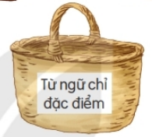
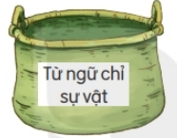
1.Xếp các từ ngữ dưới đây vào nhóm thích hợp:

Slide 28
2. Ghép từ ngữ chỉ sự vật với những từ ngữ chỉ đặc điểm ở bài tập số 1 để tạo thành 3 câu.
M: Bầu trời trong xanh.
Nương lúa vàng óng.
Ngôi sao lấp lánh.
Lũy tre xanh.

Slide 29
3. Hỏi đáp về đặc điểm của các sự vật ngôi sao, dòng sông, nương lúa, bầu trời.
M: - Bầu trời thế nào?
- Bầu trời cao vời vợi
Ngôi sao thế nào?
Ngôi sao sáng lấp lánh.
Dòng sông thế nào?
Dòng sông trong xanh.
Nương lúa thế nào?
Nương lúa vàng óng.

Slide 30
Luyện viết đoạn

Slide 31
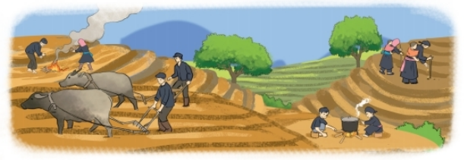
Nói về đặc điểm của từng người trong tranh

Slide 32
Trên nương, mỗi người một việc. Người lớn đánh trâu ra cày. Các cụ già nhặt cỏ, đốt lá. Mấy chú bé bắc bếp thổi cơm. Các bà mẹ tra ngô. Các em bé ngủ khì trên lưng mẹ.

Slide 33
2. Viết 3 – 5 câu kể về một sự việc đã chứng kiến hoặc tham gia ở nơi em sống.

Slide 34
2. Viết 3 – 5 câu kể về một sự việc đã chứng kiến hoặc tham gia ở nơi em sống.
Hôm đó là trưa thứ Sáu. Trên đường đi học về em gặp một bà cụ già mái tóc bạc trắng gương mặt mệt mỏi, đang đứng loay hoay. Cụ mặc bộ quần áo màu nâu, đầu đội nón lá. Lưng cụ hơi còng. Tay cụ xách một giỏ gì đó trông rất nặng. Em tiến lại gần và hỏi cụ:- Cụ ơi! Cụ sao đấy ạ? Cụ giật mình, quay lại nói chuyện với em: cụ đang đi tìm nhà con gái mà cụ đi mãi từ sáng đến giờ vẫn chưa tìm được.Hoá ra cụ bị lạc đường. Lúc đó, trên đường không có ai. Em thấy khó xử, không biết phải làm gì. Trời nắng thế này, biết bao giờ cụ mới tìm được nhà. Và rồi em quyết định tìm nhà giúp cụ.

Slide 35
Đọc mở rộng

Slide 36
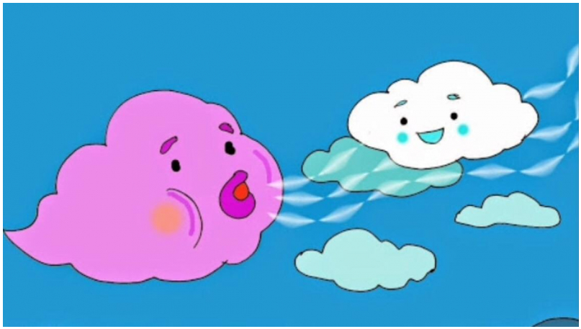
Tìm đọc một bài thơ, về vẻ đẹp thiên nhiên. Trao đổi với các bạn suy nghĩ của em về bài thơ.
GIÓ
Gió lúc nào cũng chạy
Suốt ngày vội thế à
Lúc nào cũng huýt sáo
Lúc nào cũng hát ca …
Gió thích chơi chong chóng
Cùng bé chơi thả diều
Lại giật tung nón bé
Gió bông đùa chọc trêu

Slide 37
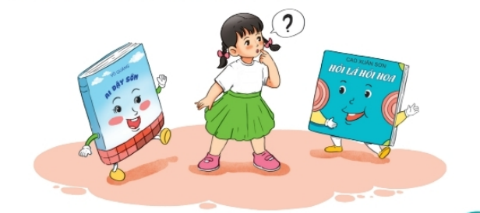
2.Viết vào nhật kí đọc sách một khổ thơ em thích.

Slide 38
CỦNG CỐ BÀI HỌC
Notes:
Bài giảng được thiết kế bởi: Hương Thảo

Slide 39
Hẹn gặp lại các bạn ở bài sau nhé

